Slide 1


25黄鹤楼送别

Slide 2
静夜思 春 晓
床前明月光， 春眠不觉晓，
疑是地上霜。 处处闻啼鸟。
举头望明月， 夜来风雨声，
低头思故乡。 花落知多少。

Slide 3
生字词学习

Slide 4
暮春三月 烟雾迷蒙 繁花似锦 饯行 俯临长江 飞檐凌空 孟浩然 仰望 远眺 触动
依依惜别 令人敬仰 诗篇 誉满天下 顺江东下 满饮此杯 酒杯 一饮而尽 王勃
‘海内存知己，天涯若比邻’ 暂时 友谊 波涛 永世不绝

Slide 5
重点词语解读
按捺àn nà不住：抑制；忍耐
脍炙人口kuài zhì rén kǒu
脍：切细的肉；炙：烤熟的肉。脍和炙都是人们爱吃的食物。指美味人人爱吃。比喻好的诗文受到人们的称赞和传颂。

Slide 6
《黄鹤楼送孟浩然之广陵》：
黄鹤楼送孟浩然之广陵
故人西辞黄鹤楼，
烟花三月下扬州。
孤帆远影碧空尽，
唯见长江天际流。

Slide 7
课文共有5个自然段，分成两段：
第一段（1-3）：写暮春三月，长江边烟雾迷蒙，繁花似锦，年轻的李白正在黄鹤楼上为大诗人孟浩然饯行。
第二段（4-5）：写孟浩然所乘的小舟渐渐远去，终于消失在天边，只有滚滚的江水不断向东奔流，李白心中无限惆怅，写出了这首《黄鹤楼送孟浩然之广陵》，表达了对孟浩然的深厚情谊。

Slide 8
课文共有5个自然段，分成两段：
第一段（1-3）：写暮春三月，长江边烟雾迷蒙，繁花似锦，年轻的李白正在黄鹤楼上为大诗人孟浩然饯行。
（黄鹤楼上）
第二段（4-5）：写孟浩然所乘的小舟渐渐远去，终于消失在天边，只有滚滚的江水不断向东奔流，李白心中无限惆怅，写出了这首《黄鹤楼送孟浩然之广陵》，表达了对孟浩然的深厚情谊。

Slide 9
课文共有5个自然段，分成两段：
第一段（1-3）：写暮春三月，长江边烟雾迷蒙，繁花似锦，年轻的李白正在黄鹤楼上为大诗人孟浩然饯行。
第二段（4-5）：写孟浩然所乘的小舟渐渐远去，终于消失在天边，只有滚滚的江水不断向东奔流，李白心中无限惆怅，写出了这首《黄鹤楼送孟浩然之广陵》，表达了对孟浩然的深厚情谊。
（长江边）

Slide 10
黄鹤楼送别
暮春三月，长江边烟雾迷蒙，繁花似锦，年轻的李白正在黄鹤楼上为大诗人孟浩然饯行。
黄鹤楼俯临长江，飞檐凌空。李白和孟浩然一会儿仰望蓝天白云，一会儿远眺江上景色，都有意不去触动藏在心底的依依惜别之情。

Slide 11
终于，李白举起了酒杯说：“孟夫子，您的人品令人敬仰，您的诗篇誉满天下。自从我结识了您，就一直把您当作我的兄长和老师。今天您就要顺江东下，前往扬州，不知我们何日才能再见面，就请您满饮此杯吧！”孟浩然接过酒杯，一饮而尽，然后说道：“王勃说得好，‘海内存知己，天涯若比邻。’虽然我们暂时分别了，我们的友谊却像这长江的波涛永世不绝。”

Slide 12
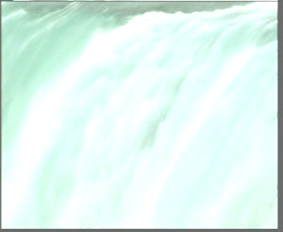

“海内存知己，天涯若比邻。”
——四海之内有知己朋友，即使远在天边也感觉邻居一样。

Slide 13
终于，李白举起了酒杯说：“孟夫子，您的人品 ，您的诗篇 ，我一直把您当作 。今天您就要 ，前往 ，不知我们 ，就请您 吧！”
孟浩然接过酒杯，一饮而尽，然后说道：“王勃说得好：‘ ， 。’我们虽然 ，我们的友谊却像这长江的波涛 。”

Slide 14
岸边杨柳依依，江上沙鸥点点。友人登上了船。白帆随着江风渐渐远去，消失在蓝天的尽头。李白依然伫立在江边，凝视着远方，只见一江春水浩浩荡荡地流向天边……

Slide 15
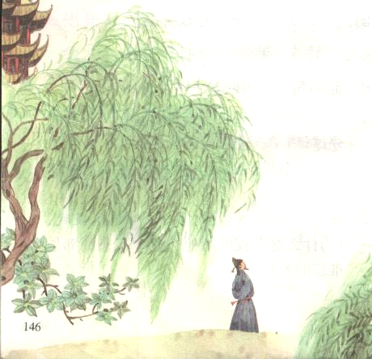
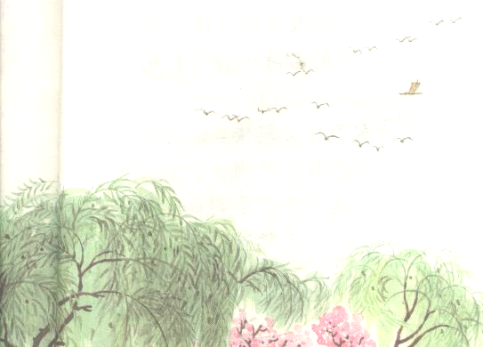


Slide 24
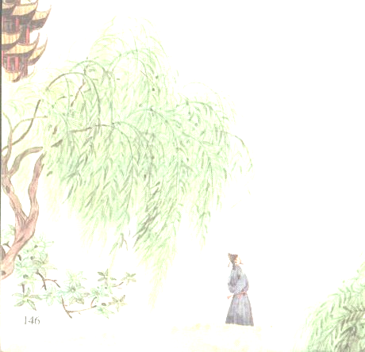

岸边 江上 。友人登上了船。白帆随着江风 ，消失在 。李白依然 ， 远方，只见 ……

Slide 25
李白按捺不住激动的心情，随即吟出了脍炙人口的名诗——《黄鹤楼送孟浩然之广陵》：
故人西辞黄鹤楼，
烟花三月下扬州。
孤帆远影碧空尽，
唯见长江天际流。

Slide 26
“之”的意思是（去，到）
“广陵”是现在的（扬州）
“烟花”是指（艳丽的春景）
“故人”指老朋友，课文中指（孟浩然）
“辞”指（告别）
“下”是（去）
“尽”是（消失）
“唯”是（只有）
“天际”是（天边）

Slide 27
巩固练习

Slide 28
一、近义词。
迷蒙（ ） 有意（ ）
敬仰（ ）结识（ ）
友谊（ ） 依然（ ）
二、比一比，再组词。
洒（ ） 绵（ ） 炙（ ）
酒（ ） 锦（ ） 灸（ ）
狐（ ）
孤（ ）

Slide 29
填空
1、课文二、三自然段写“话别”。从中可以看出李白对孟浩然的敬仰之情，两人间的深厚友情，两人的依依惜别之情。
2、这是一篇“文包诗”，前三段写李白在黄鹤楼饯行的情景，后两个自然段写李白在江边目送孟浩然远去，触景生情，吟诗抒情，抒发了朋友们依依惜别之情。

Slide 30
结束

